Slide 1
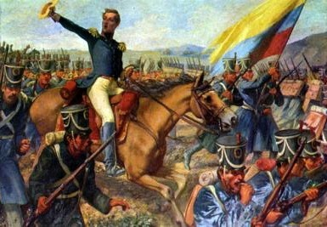
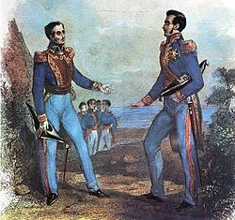
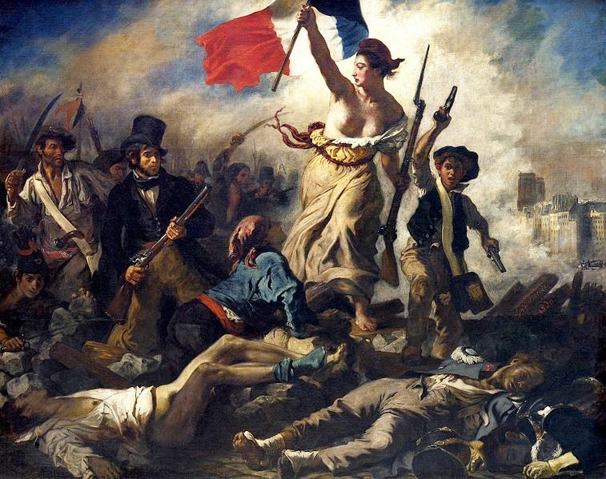
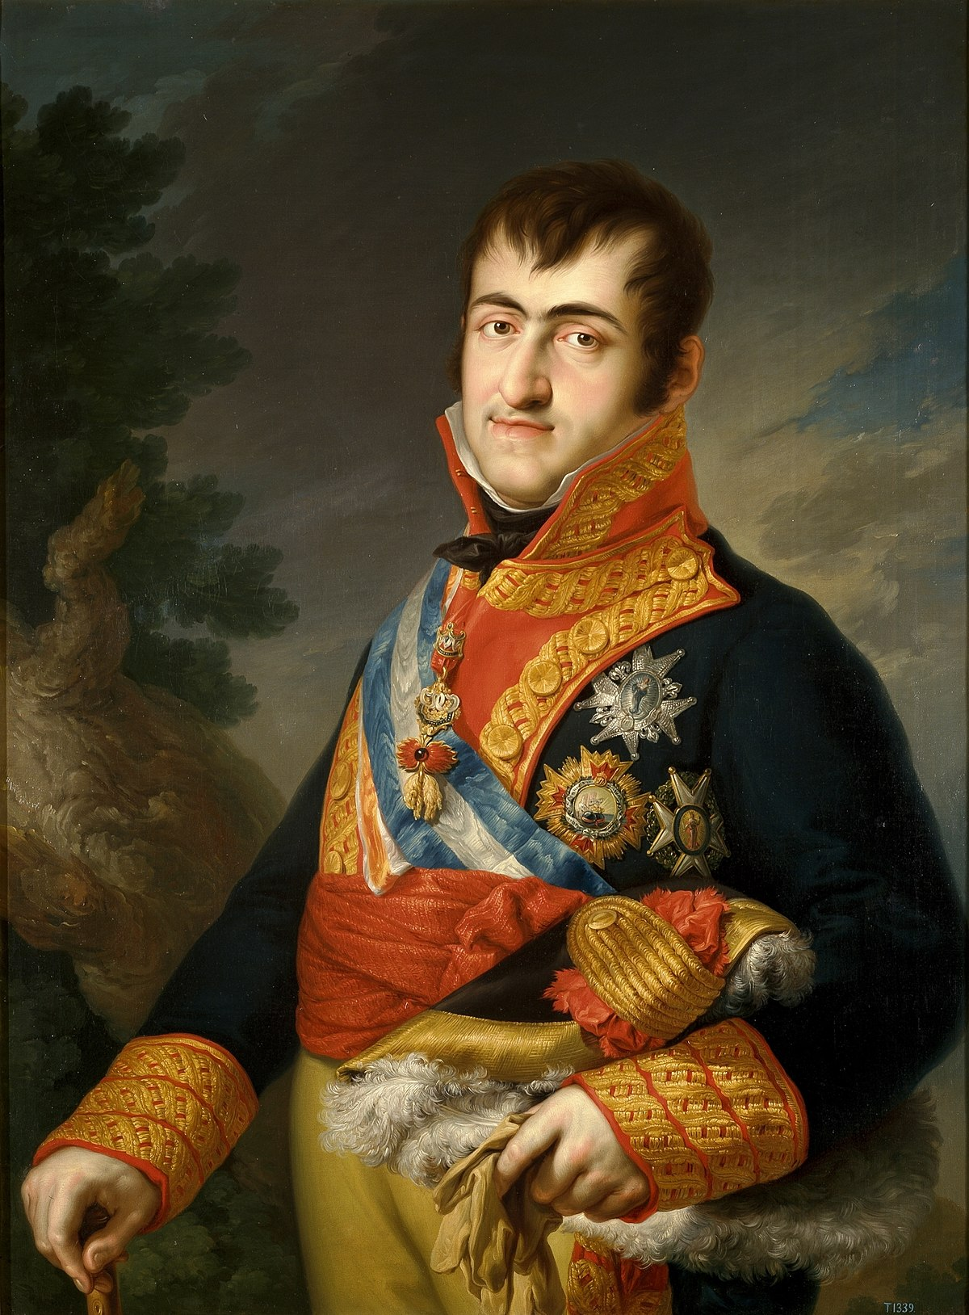
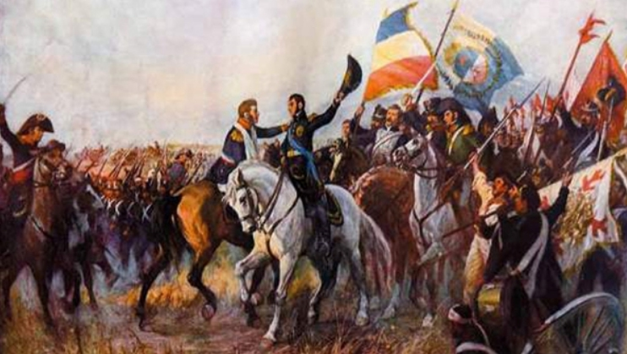
La Independencias de las colonias hispanoamericanas
Historia, Geografía y Ciencias Sociales
8vo Básico.
Profesor: José Mella Rojas.

Slide 2
Objetivo de la clase.
Describir las principales características de la independencia de las colonias hispanoamericanas, a través del desarrollo de una Guía de Estudio, utilizando diversos medios tecnológicos.

Slide 3
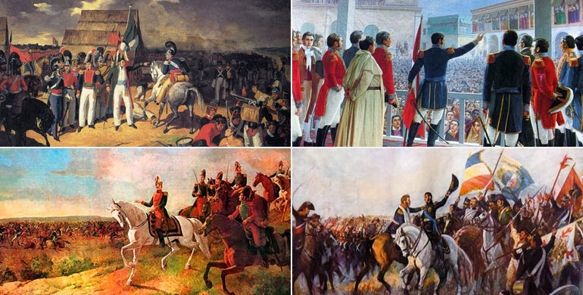
Preguntas de inicio.
¿Qué entiendes por Describir?
¿Qué entiendes por Independencia de Hispanoamérica?

Slide 4
Conceptos clave:
Describir: Explicar cómo es una cosa, una persona o un lugar para ofrecer una imagen o una idea completa de ellos.
La Independencia de Hispanoamérica es el proceso en el cual las colonias dependientes de España logran su emancipación, después de casi tres siglos de dominación por parte la corona de dicho país europeo.

Slide 5
Independencia de las colonias hispanoamericanas.
Durante las tres primeras décadas del siglo XIX, en gran parte de las colonias americanas que estaban bajo el dominio español, se desarrollaron movimientos revolucionarios, que culminaron en procesos de independencia.
Entre los factores que favorecieron estos procesos de independencia, se encuentran los siguientes: la difusión del pensamiento ilustrado y del ideario republicano, los acontecimientos ocurridos desde fines del siglo XVIII en Estados Unidos y Francia, la crisis del Imperio español y las múltiples problemáticas que acarreaba el sistema colonial en América. Estos y otros factores motivaron el inicio de un ciclo de guerras independentistas, que tuvieron entre sus principales consecuencias el surgimiento de repúblicas independientes en Hispanoamérica.

Slide 6
Contexto temporal.

Slide 7
Crisis del sistema colonial.
Hacia mediados del siglo XVIII, el Imperio español enfrentaba una compleja situación internacional debido a su rivalidad con otras potencias europeas, entre ellas Inglaterra. Esta se había consolidado como potencia comercial gracias a la acción de corsarios y otras tácticas navales, que hicieron decrecer el dominio hispano en las colonias de ultramar.
Las disputas con Inglaterra y otras potencias provocaron el aumento de gastos y la necesidad de conseguir mayores ingresos para financiar el costo de los numerosos conflictos.
Corsarios ingleses atacando un barco español.

Slide 8
Crisis del sistema colonial.
Estos elementos contribuyeron a la pérdida del monopolio español en el continente, lo que se manifestó en el aumento del comercio informal en América, caracterizado por el contrabando, el mercado negro, el trafico y la piratería.
La atención que España debió prestar a estos problemas se tradujo en el descuido de la administración colonial, situación que despertó en América una prolongada crisis.
Contrabando en la época colonial.

Slide 9
Crisis del sistema colonial.
Con la llegada de Carlos III al poder, considerado un déspota ilustrado, el Estado español comenzó la aplicación de las llamadas reformas borbónicas, cuyo objetivo era recuperar el control de las colonias a través de una mayor presión fiscal y la imposición de funcionarios cercanos a la Corona.
Estas reformas golpearon duramente las economías americanas y las pretensiones políticas de los criollos, quienes, desde fines del siglo XVII, comenzaron manifestar su malestar respecto de la situación de postergación que sufrían a la hora de ocupar cargos de gobierno.
Carlos III de España

Slide 10
Influencia de las ideas ilustradas en Hispanoamérica.
Previo a las independencias hispanoamericanas, las ideas ilustradas se habían propagado por estas colonias a través de la educación y el auge de las imprentas. Se habían ampliado la cantidad de escuelas, universidades, libros, periódicos, propaganda y escritos e imágenes de todo tipo.
Además, se habían incrementado los viajes de criollos a Europa y Estados Unidos, los que fueron cruciales para introducir el espíritu ilustrado en la elite criolla, principal promotora de la independencia americana.
Jean Jacques Rousseau

Slide 11
Influencia de las ideas ilustradas en Hispanoamérica.
Lo anterior implico un lento proceso de expansión de las ideas ilustradas que, sin embargo, fue acelerado por los estallidos revolucionarios de Estados Unidos y Francia.
Estos episodios fueron importantes para que las ideas de la Ilustración se plasmaran en acciones y proyectos políticos concretos, toda vez que generaron motivación y expectación en distintos grupos sociales afectados por las limitaciones monárquicas de la época.
La Revolución Francesa.

Slide 12
Influencia de las ideas ilustradas en Hispanoamérica.
Todos estos elementos forjaron un cambio de mentalidad en sectores de las sociedades coloniales, lo cual confluyo con una creciente identidad patriota y nacional, especialmente entre los criollos.
Es por esto que en Hispanoamérica, ante la crisis del régimen colonial español, se llevaron a cabo una serie de manifiestos y acciones que promovieron el ideario ilustrado y el establecimiento de un proyecto republicano.
Francisco de Miranda.

Slide 13
Inicios de la Independencia hispanoamericana.
A finales del siglo XVIII y comienzos del XIX, se produjeron algunos hechos que influyeron en la emancipación de las naciones de Hispanoamérica.
Uno de ellos es el proceso independencia de Haití, entre los anos 1791 y 1804. Otro hito importante fue la fundación de la Logia Gran Reunión Americana, en 1798 en Inglaterra, liderada por Francisco de Miranda y otros caudillos, que después serian los lideres de la independencia americana.
Esta fue la primera asociación de individuos que tenían como objetivo promover la independencia americana sobre las bases de las ideas ilustradas y el republicanismo. Con los anos, en España e Hispanoamérica, se fundaron otras logias vinculadas, conocidas como logias lautarinas, e integradas por los libertadores de cada colonia.
Independencia de Haití.

Slide 14
Inicios de la Independencia hispanoamericana.
Paralelamente a estos procesos, asume como gobernante de Francia, Napoleón Bonaparte, quien expandió militarmente por Europa las ideas de la Revolución.
En este contexto, invadió territorio español en 1808 e hizo prisionero al rey Fernando VII. En su lugar, puso a su hermano, José Bonaparte, lo que fue considerado como un acto ilegitimo por los españoles, quienes desconocieron a la nueva autoridad.
Meses después, se formo la Junta Central de Sevilla, que coordinaba a otras juntas de gobierno autónomas, organizadas por el pueblo español, las cuales se propusieron gobernar el Imperio en condición de fidelidad al rey cautivo. Luego, la Junta Central se traslado a Cádiz, donde proclamo una constitución sobre la base de las ideas ilustradas, en que se limitaba el poder del rey, aunque reafirmaba el dominio de España sobre las colonias americanas.
Napoleón Bonaparte

Slide 15
Inicios de la Independencia hispanoamericana.
Los sucesos ocurridos en España eran seguidos de manera atenta por los criollos americanos, quienes eligieron juntas de gobierno autónomas, imitando el ejemplo del pueblo español. En 1808 fue creada en México la primera Junta de Gobierno de Hispanoamérica, constituyendo un ejemplo a seguir para el resto de las colonias.
Al comienzo, estas juntas fueron leales a Fernando VII y sostuvieron una autonomía política moderada. Sin embargo, las autoridades españolas se dedicaron a reconquistar los territorios que habían formado juntas de gobierno, sobre todo cuando el rey volvió al trono en 1814. La restauración del Imperio español significo la represión contra los movimientos juntistas, lo que genero una mayor radicalización en las colonias, que se acercaron a la idea de una independencia definitiva.
Fernando VII de España

Slide 16
Proceso de Independencia en Hispanoamérica.
Ante los intentos de reimposición del dominio español en América, se generaron dos grandes bandos en las colonias: los realistas, partidarios de mantener el orden monárquico; y los patriotas, partidarios de la emancipación y la organización de republicas.
Estos bandos, con sus respectivos ejércitos, se enfrentaron durante las guerras de independencia.
Juan José de Sucre

Slide 17
Proceso de Independencia en Hispanoamérica.
En Nueva España, las guerras se extendieron entre 1810 y 1821, año en que los independentistas lograron la victoria, declararon su independencia y formaron el Imperio mexicano.
En 1823, las Provincias Unidas de Centroamérica se desligaron de este.
Independencia de México.

Slide 18
Proceso de Independencia en Hispanoamérica.
En Sudamérica, se crearon dos grandes ejércitos libertadores. Uno comandado por Simón Bolívar, que, entre 1819 y 1822, logro la independencia definitiva de Venezuela, Colombia, Panamá y Ecuador, los cuales se unificaron en torno a la República de la Gran Colombia, hasta 1830.
Mientras tanto, en el sur, Argentina, Uruguay y Paraguay, se independizaron entre 1810 y 1813, y formaron las Provincias Unidas del Río de la Plata, con José de San Martin a la cabeza.
Este, junto con Bernardo O´Higgins, formo el Ejército Libertador de los Andes, que consiguió la independencia de Chile en 1818 y del Perú en 1821, proceso que fue consolidado por Bolívar y Antonio José de Sucre, al derrotar al ejercito realista y conseguir con ello la independencia definitiva de Perú en 1824 y de Bolivia en 1825.
Simón Bolívar y José de San Martín.

Slide 19
Mapa proceso de la Independencia.

Slide 20
Proceso de Independencia de Chile
En Chile, el proceso de independencia se inicio en 1810 con la formación de la Primera Junta de Gobierno y finalizo con la firma del Acta de Independencia en 1818, durante el gobierno de Bernardo O’Higgins, aunque el conflicto bélico se extendió algunos años más. Por ello, tradicionalmente se ha considerado que el este periodo se extiende hasta fines del gobierno de Bernardo O’Higgins en 1823.
Algunos factores que favorecieron este proceso son el descontento criollo, la influencia de las ideas liberales, el mayor dinamismo de las imprentas, la crisis del régimen monárquico, el deseo de un desarrollo económico local y la relación que forjaron algunos criollos chilenos con otros americanos, con quienes planearon y llevaron a cabo los distintos procesos independentistas en la región.
Batalla de Maipú.

Slide 22
Preguntas de cierre.
Dentro de los factores que favorecieron el proceso de independencia de Hispanoamérica podemos encontrar:
La ilustración y el ideal republicano.
La Independencia de Estados Unidos y la Revolución Francesa.
La crisis del imperio español y del sistema colonial.
Todos los anteriores.
Héroe de la Independencia de América, quien logró la Independencia de Venezuela, Colombia, Ecuador y Panamá, formando allí la “Gran Colombia”, fue:
José de San Martín.
Simón Bolívar.
Bernardo O´Higgins.
José Miguel Carrera.
Respuesta correcta: D
Respuesta correcta: B

Slide 23
Preguntas de cierre.
De acuerdo con lo estudiado, podemos decir que el proceso de Independencia de Hispanoamérica:
Fue un rotundo fracaso.
Fue un proceso donde cada país se independizó de manera autónoma.
Fue un proceso continental, donde existió un proyecto común de independencia entre todos los países.
La corona española logró continuar con el dominio de las colonias americanas, a pesar del proceso independentista.
PREGUNTAS ABIERTAS:
¿Qué aprendimos hoy?
¿Cómo lo aprendimos?
¿Cómo los conceptos aprendidos en la clase los encontramos presentes hasta el día de hoy?
Respuesta correcta: C

